Slide 1

Simulazioni Montecarlo di atomi adsorbati sulla superficie (111) di un cristallo fcc
Gabriele Bellomia
Matricola 821904

Slide 2
OUTLINE
Modello fisico
L’algoritmo Metropolis
Simulazioni a T=0
Simulazioni a T≠0
Conclusioni

Slide 3
Modello Fisico
L’interazione tra adatomi e substrato viene condensata in una semplice informazione statica: la superficie è costruita come un reticolo periodico di posizioni discrete, che rappresentano i minimi d’energia degli adsorbati su fcc[111].
L’interazione reciproca (attrattiva o repulsiva) fra gli adatomi è troncata ai soli primi vicini, definendo un opportuno contributo di “hopping”. Si è utilizzato il valore di ± 0.2 eV.
Il calcolo dell’energia totale di una configurazione è pertanto ridotto a sommare le coppie di primi vicini, considerando appunto costante al suo valore minimo il termine d’interazione con il substrato.

Slide 4
OUTLINE
Modello fisico
L’algoritmo Metropolis
Simulazioni a T=0
Simulazioni a T≠0
Conclusioni

Slide 5
L’algoritmo Metropolis
Per studiare il sistema così modellizzato si utilizza un approccio statistico, cioè si generano casualmente delle configurazioni e su tali estrazioni si mediano le grandezze di interesse, ottenendone il valore d’equilibrio.
I valori medi ottenuti saranno sensati se:
  L’algoritmo di estrazione esplora tutto lo spazio delle configurazioni (sampling ergodico).
  La distribuzione di probabilità delle estrazioni rispecchia la termodinamica del sistema, nel nostro caso considerato in bagno termico (ensemble canonico).
Tutto ciò può essere ottenuto utilizzando l’algoritmo di Metropolis per le simulazioni Montecarlo.

Slide 6
L’algoritmo Metropolis
1. Estrazione di una qualsiasi configurazione e determinazione della sua energia, E₁.
2. Cambio casuale di configurazione, con la regola che si sposti un solo adsorbato verso un sito reticolare vuoto. (Ciò garantisce l’ergodicità)
3. Valutazione del guadagno energetico ΔE = E₂-E₁, e estrazione di un numero p, uniformemente distribuito tra 0 e 1.
4. Se p > exp(-ΔE/K_{B}T), dove K_{B} è la costante di Boltzmann e T rappresenta la temperatura del reservoir, si annulla quanto fatto e si riesegue il punto 2. Altrimenti si reitera da capo aggiornando il valore di E₁.

Slide 7
L’algoritmo Metropolis
Si può facilmente verificare che:
  se una configurazione ha energia inferiore alla precedente viene sempre “accettata” e contribuisce al calcolo dei valori medi;
  il numero di configurazioni con energia maggiore alla precedente che vengono “accettate” dall’algoritmo cresce al crescere della temperatura.
Rigorosamente può essere dimostrato che tale algoritmo, dopo “qualche” passo di assestamento, “accetta” configurazioni in accordo con la distribuzione canonica di Boltzmann.

Slide 8
OUTLINE
Modello fisico
L’algoritmo Metropolis
Simulazioni a T=0
Simulazioni a T≠0
Conclusioni

Slide 9
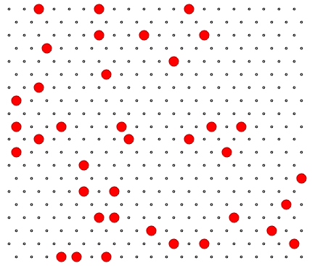

Simulazioni a T=0
A temperatura prossima allo zero ci si aspetta che l’algoritmo Metropolis restituisca lo stato fondamentale del sistema:
T = 10 K
100000 passi
H = - 0.2 eV

Slide 10
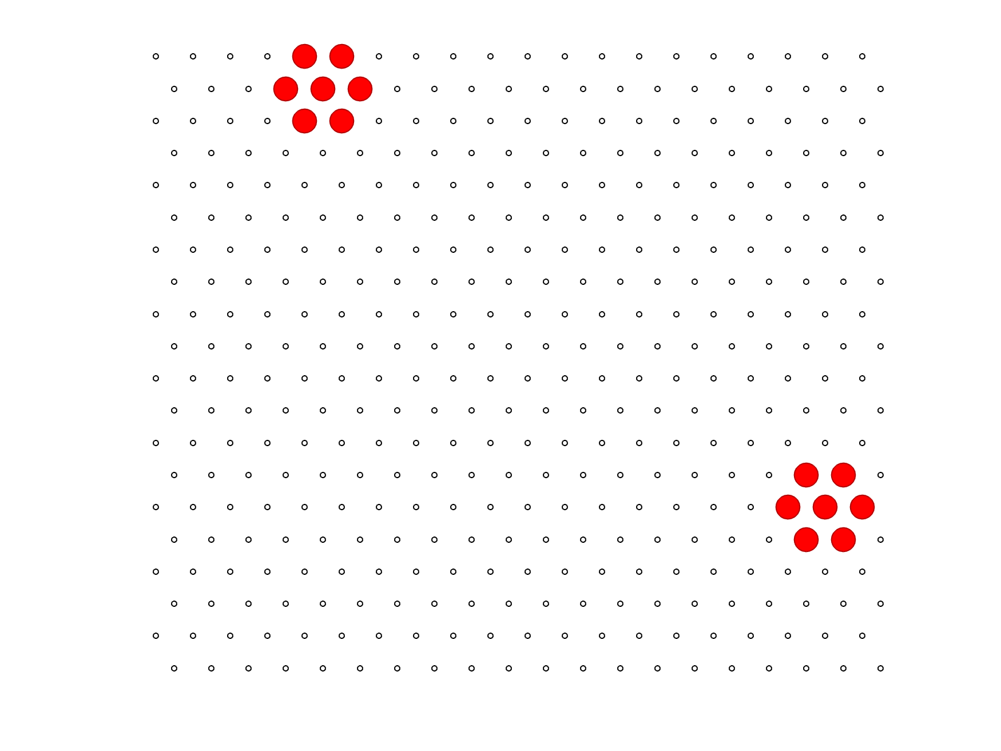
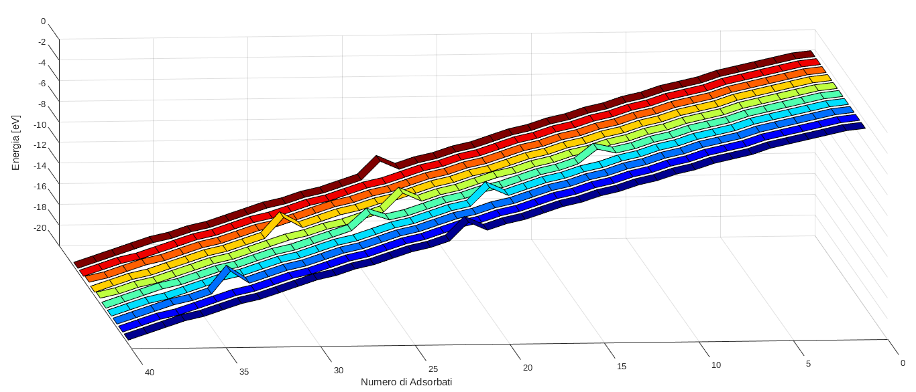
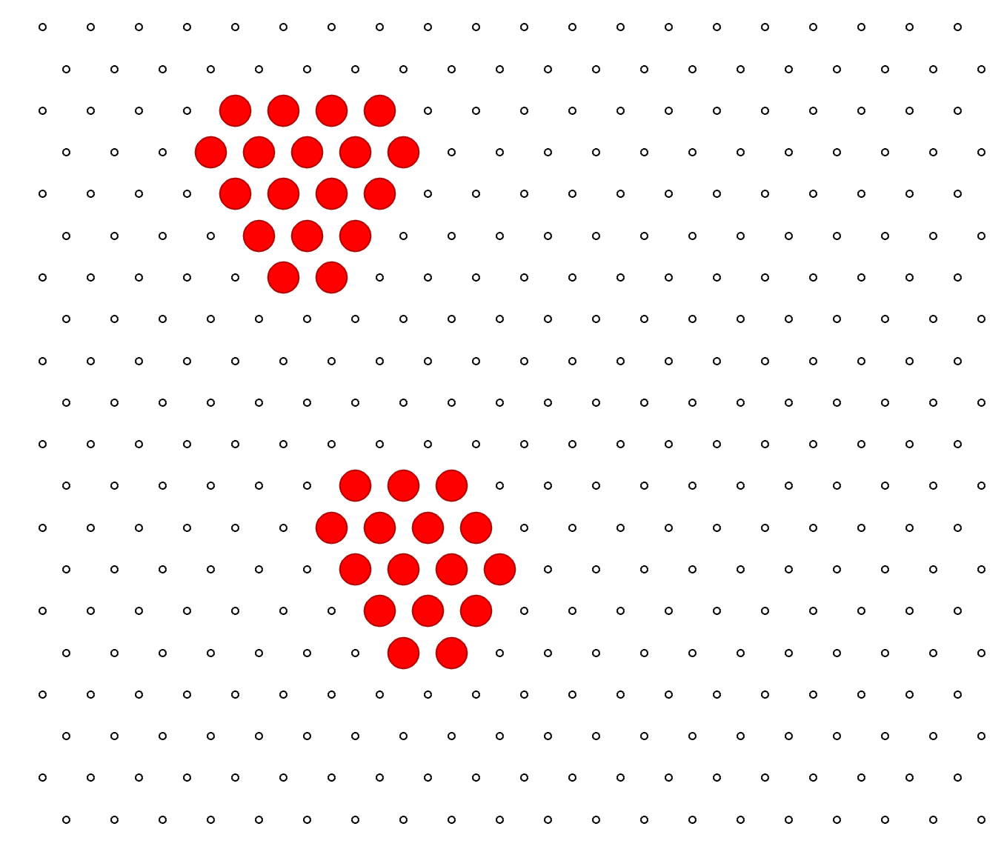
Ma...per costruzione l’algoritmo non distingue, a temperatura nulla, tra minimi locali e globali!
T = 10 K
100000 passi
H = - 0.2 eV

Slide 11
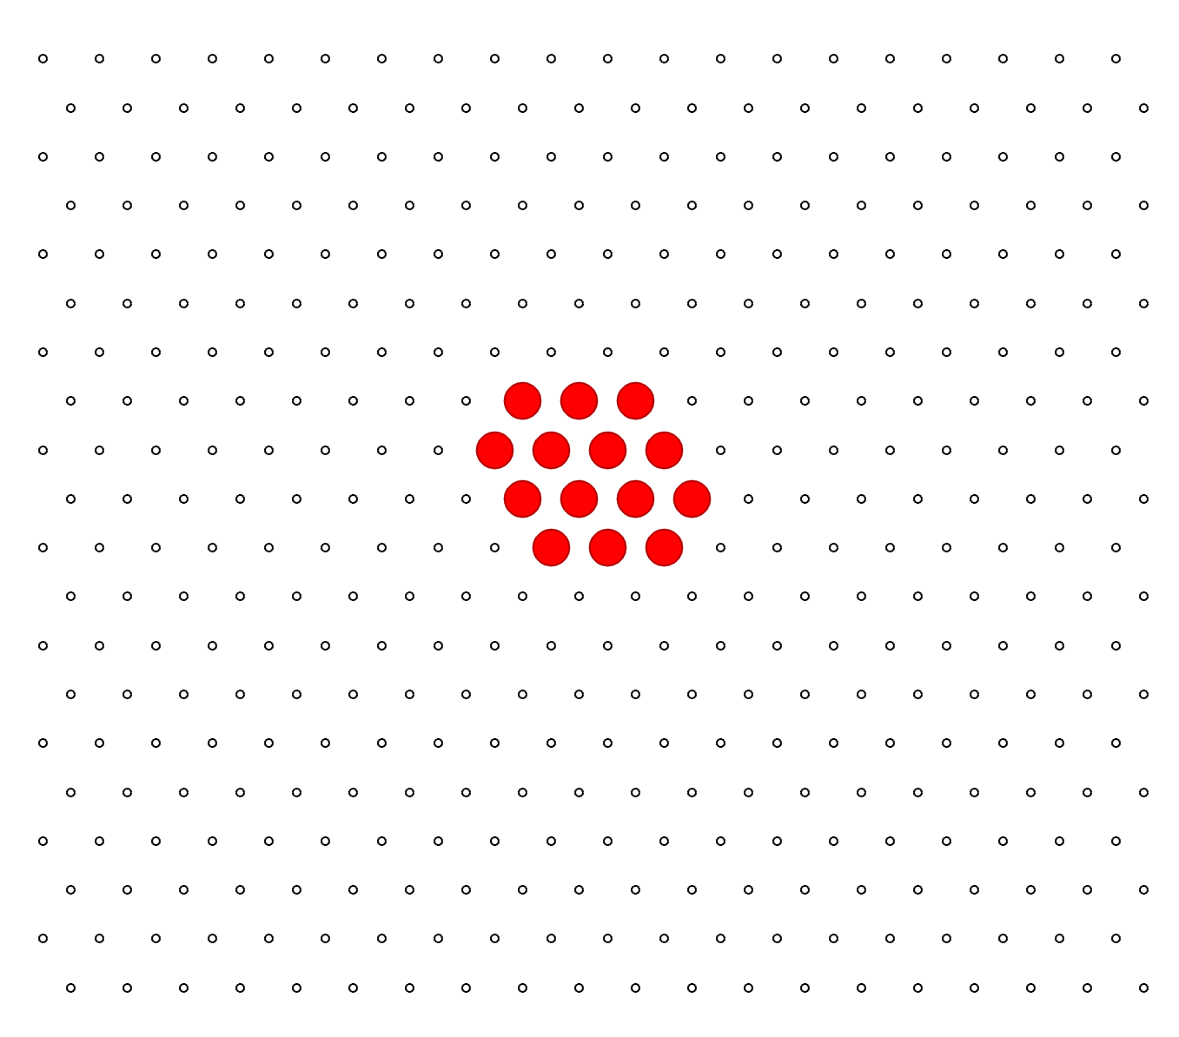
Ma...per costruzione l’algoritmo non distingue, a temperatura nulla, tra minimi locali e globali!
T = 10 K
14 adsorbati
100000 passi
U = - 4.8 eV
U = - 5.8 eV
Per tale ragione i sample di integrazione sono stati ottenuti raccogliendo diverse simulazioni, statisticamente indipendenti.
Eliminando queste “trappole” si ottiene allora che l’energia del sistema decresce monotonamente sul numero di adatomi, come ci si aspetta...

Slide 12
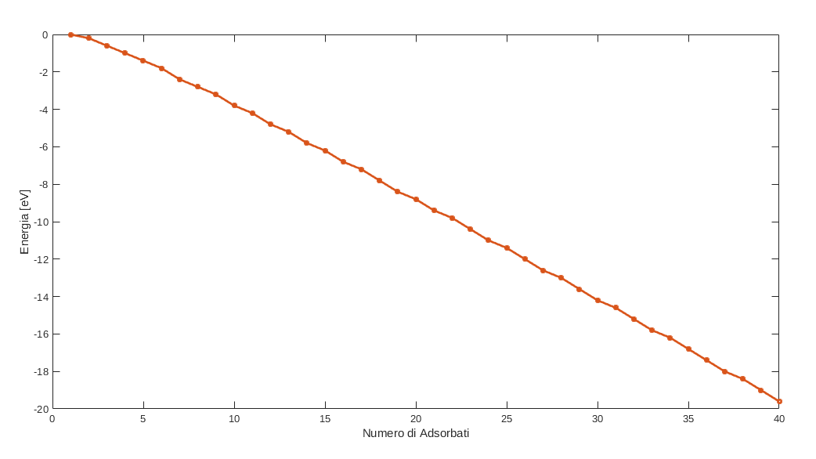
Energia dello stato fondamentale al variare del numero di adsorbati

Slide 13
Energia dello stato fondamentale al variare del numero di adsorbati
Abbiamo diversi tipi di trend...

Slide 14
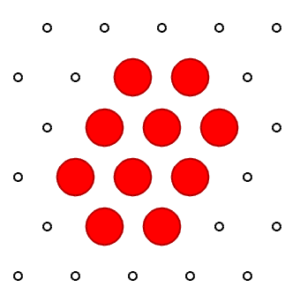
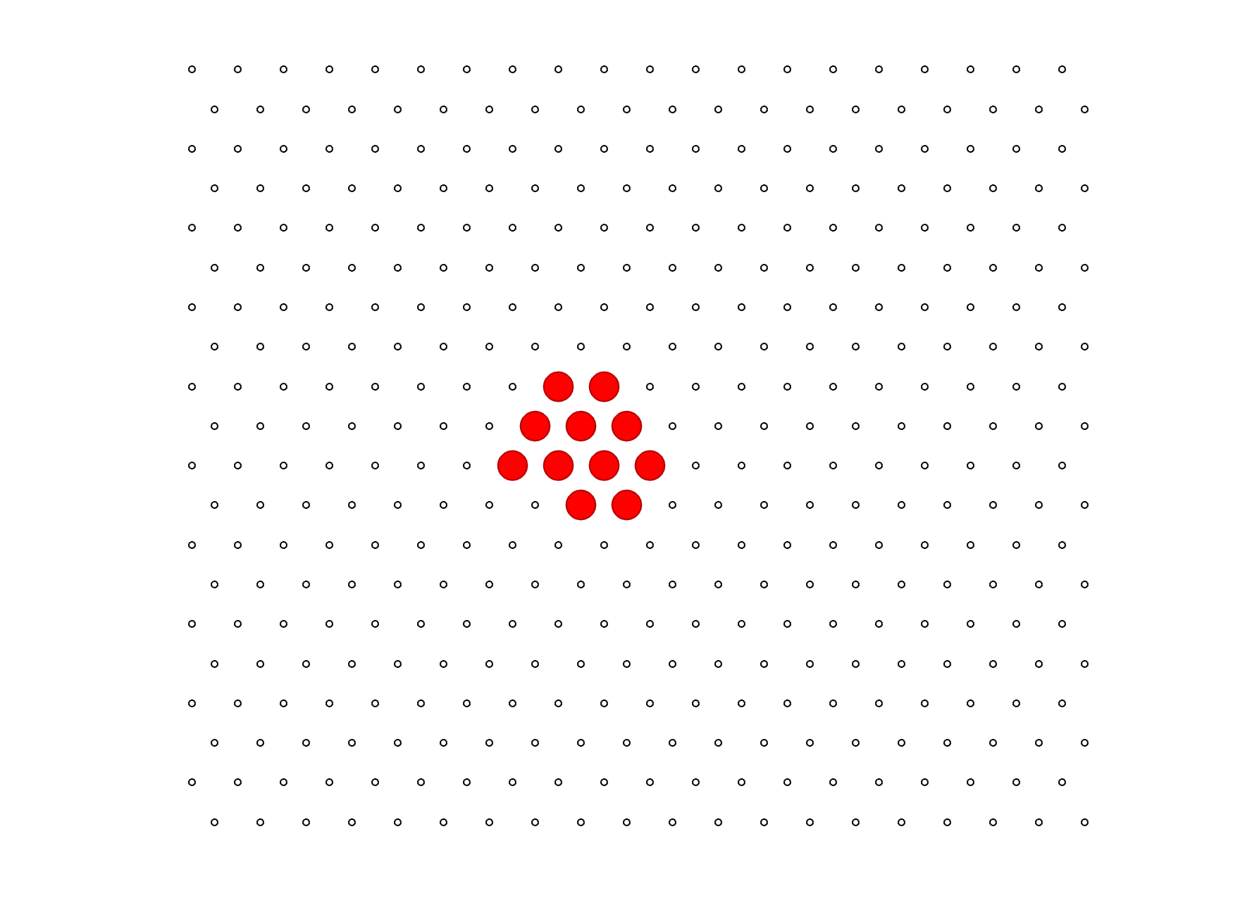

...ben interpretabili alla luce delle caratteristiche strutturali della superficie cristallina
+ 2H
+ 3H
* Per confrontare visivamente tali strutture si è sfruttata la degenerazione associata a simmetrie di traslazione e rotazione

Slide 15
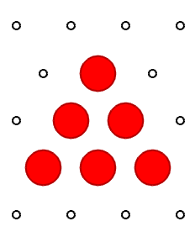
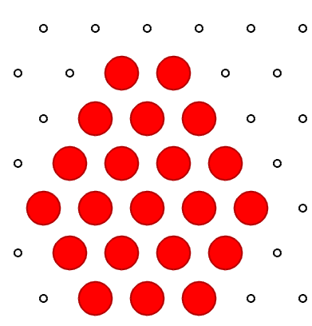
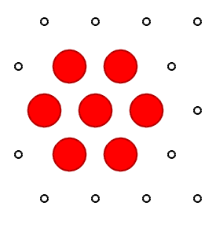
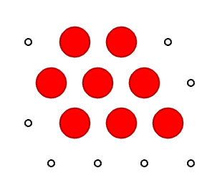
In generale la degenerazione di rotazione è data dal gruppo di simmetria puntuale della struttura:
In generale la degenerazione di rotazione è data dal gruppo di simmetria puntuale della struttura:
D_{3h} : degenerazione rotazionale = 2
C_{2v} : degenerazione rotazionale = 2
D_{6h} : nessuna degenerazione rotazionale
C_{s} : degenerazione rotazionale = 6
E così via...

Slide 16

Ma la storia non finisce qui!
A ben vedere possiamo trovare degenerazioni ancora più complicate da analizzare: in questo C_{s}, ad esempio, si aggiunge un ulteriore degenerazione a quella di rotazione, che allora risulta raddoppiata. (Degenerazione totale: 12). Naturalmente la complessità continua ad aumentare se consideriamo strutture più grandi.

Slide 17
OUTLINE
Modello fisico
L’algoritmo Metropolis
Simulazioni a T=0
Simulazioni a T≠0
Conclusioni

Slide 18
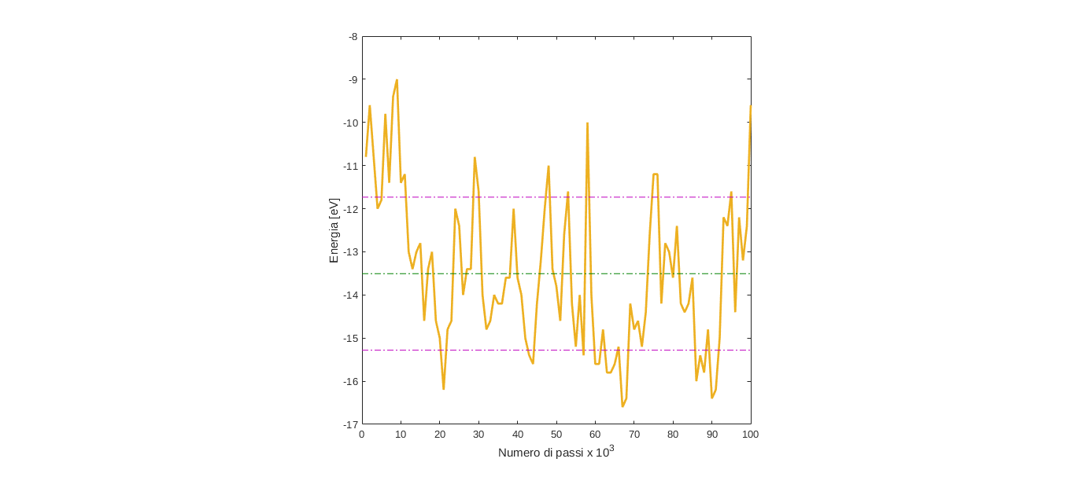
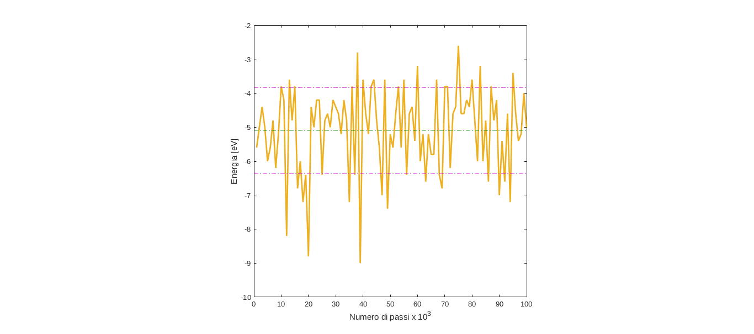

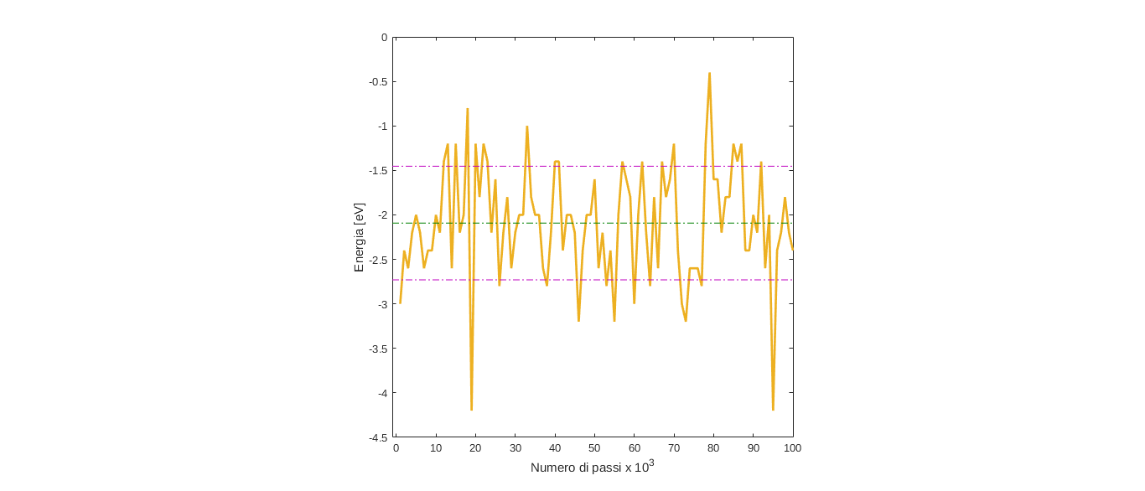


Simulazioni a T≠0
Alzando la temperatura del sistema ci aspettiamo di popolare gradualmente i livelli eccitati, accrescendo il contributo entropico dell’energia libera.
1500 K
2500 K
T → ∞

Slide 19
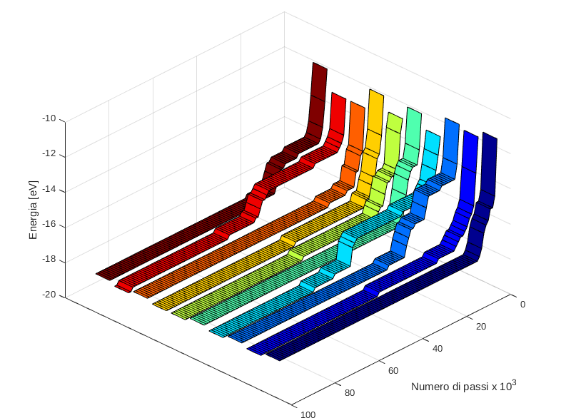
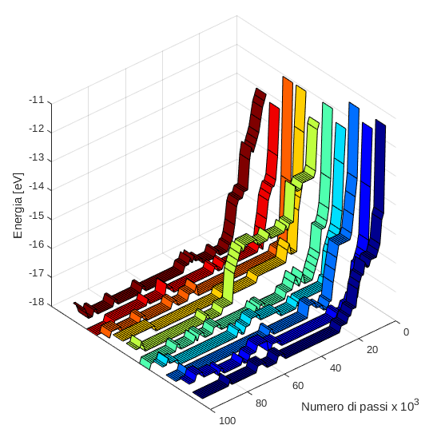
Risulta tuttavia molto interessante osservare ancora temperature confrontabili con il termine di hopping, al fine di isolare i primi stati eccitati!
Fissiamo dunque l’attenzione sul caso di 37 adsorbati:
10 K
520 K
E_{Termica} ≈ (4 ÷ 5) K_{B}T (Linearizzazione dell’esponenziale canonico)
T_{1°eccitato} ≈ H / (4 ÷ 5) K_{B} = 465 ÷ 595 K ≈ 520 K

Slide 20
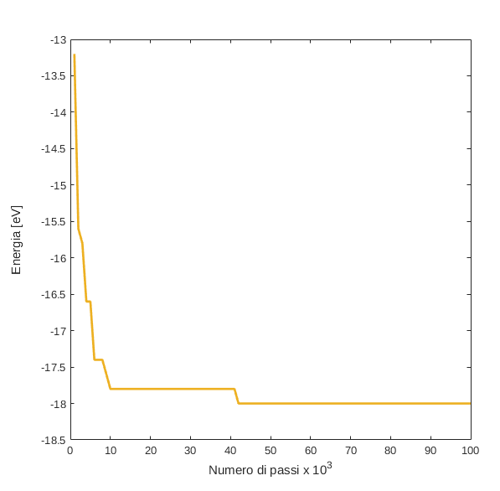

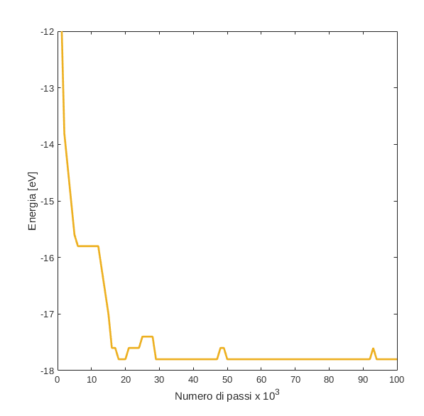

T = 10 K
H = - 0.2 eV
37 adatomi
T = 520 K
H = - 0.2 eV
37 adatomi
1° Eccitato
E_{Termica} ≈ (4 ÷ 5) K_{B}T (Linearizzazione dell’esponenziale canonico)
T_{1°eccitato} ≈ H / (4 ÷ 5)K_{B} = 465 ÷ 595 K ≈ 520 K

Slide 21
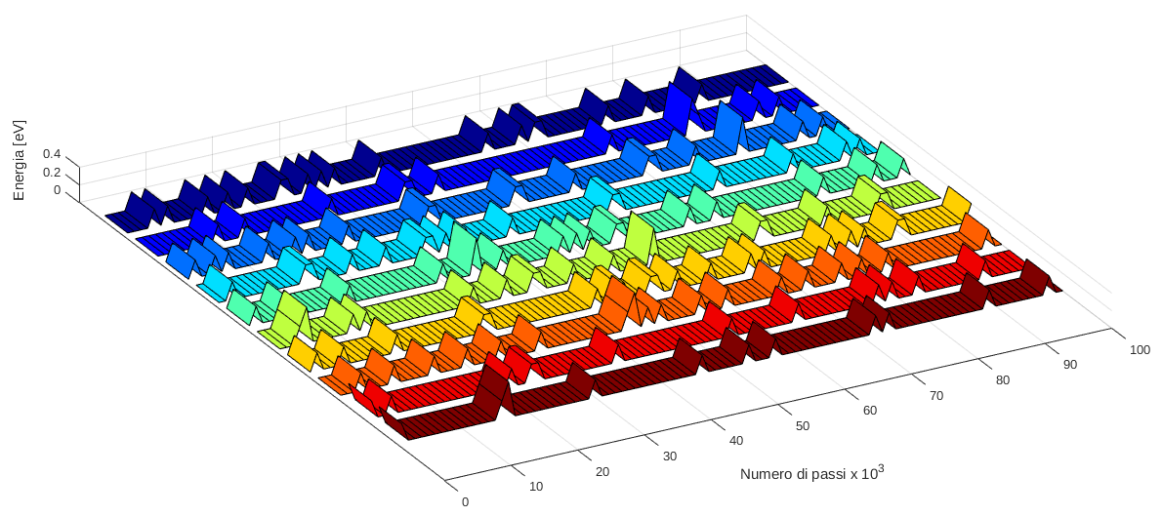
Infine con la medesima temperatura possiamo attivare il primo stato eccitato anche nel caso repulsivo (H=+0.2 eV), reso più interessante dalla rapidissima “termalizzazione” della simulazione: 37 adsorbati sono molto pochi per una cella che ne può ospitare 40, pertanto ci sono molti modi di accomodarli tutti senza nessuna interazione. Allora i 520 K permettono di osservare in maniera molto pulita la formazione di uno o due legami a coppie.

Slide 22
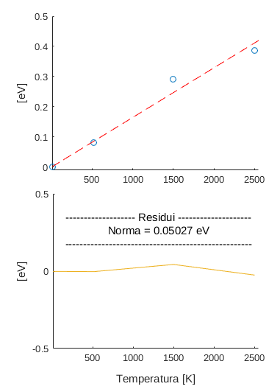
Nel caso repulsivo è stata inoltre eseguita una regressione lineare, al fine di mostrare esplicitamente la proporzionalità tra fluttuazioni energetiche e temperatura.
Deviazione standard di U
100000 passi
H = + 0.2 eV
37 adatomi

Slide 23
CONCLUSIONI
Come si è avuto modo di apprezzare il metodo Montecarlo è un preziosissimo strumento per portare avanti studi, anche quantitativi, su fenomeni poco frequenti alla scala delle vibrazioni reticolari, che quindi pongono delle difficoltà insormontabili per un approccio dinamico...naturalmente al prezzo di ottenere solo informazioni di natura macroscopica e in regime stazionario.

